Slide 1
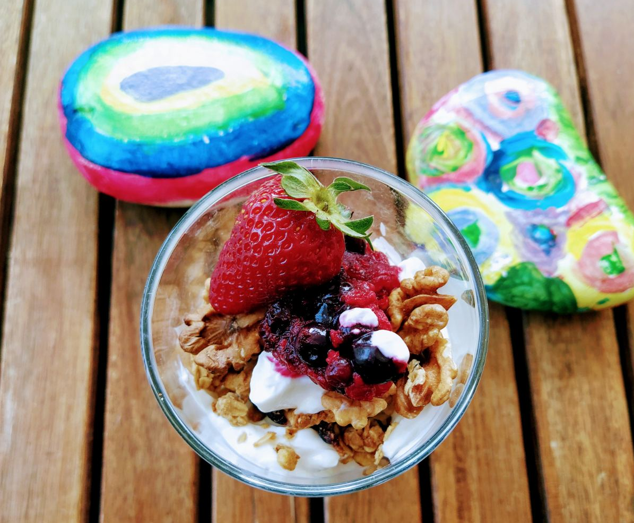
ΓΙΑΟΥΡΤΟΜΑΝΙΑ…ΜΕ ΟΛΕΣ ΤΙΣ ΟΜΑΔΕΣ ΤΡΟΦΩΝ
Φιλιώ Σάββα
Σύμβουλος και Συντονίστρια Αναλυτικού Προγράμματος Αγωγής Υγείας

Slide 2
ΠΟΙΚΙΛΙΑ ΤΡΟΦΩΝ
Notes:
Όπως όλοι σας ξέρετε παιδιά μου, θα πρέπει καθημερινά να καταναλώνουμε ποικιλία τροφών, από όλες τις ομάδες (προβάλλεται η διαφάνεια) . Τροφές από τις πιο κάτω ομάδες:

Slide 3
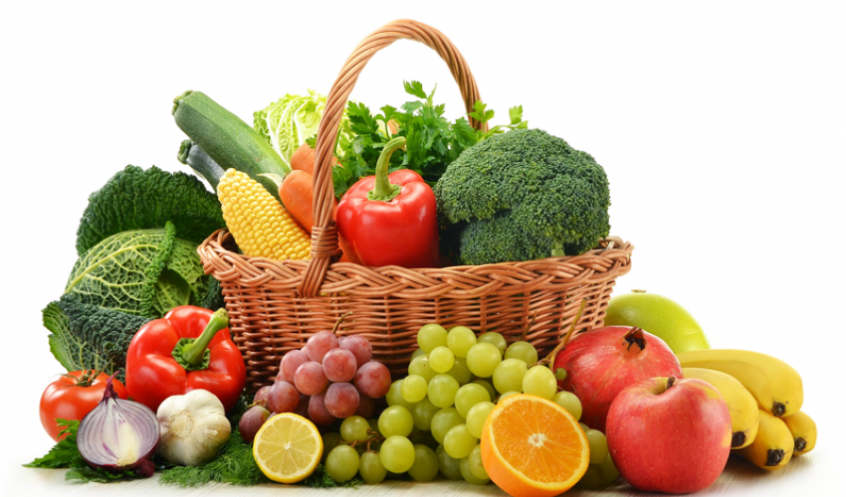
ΦΡΟΥΤΑ ΚΑΙ ΛΑΧΑΝΙΚΑ
Notes:
ΦΡΟΥΤΑ ΚΑΙ ΛΑΧΑΝΙΚΑ (προβάλλεται η διαφάνεια ) όπως, ντομάτα, μπρόκολο, μήλα, μπανάνες, πορτοκάλια κ.ά.

Slide 4
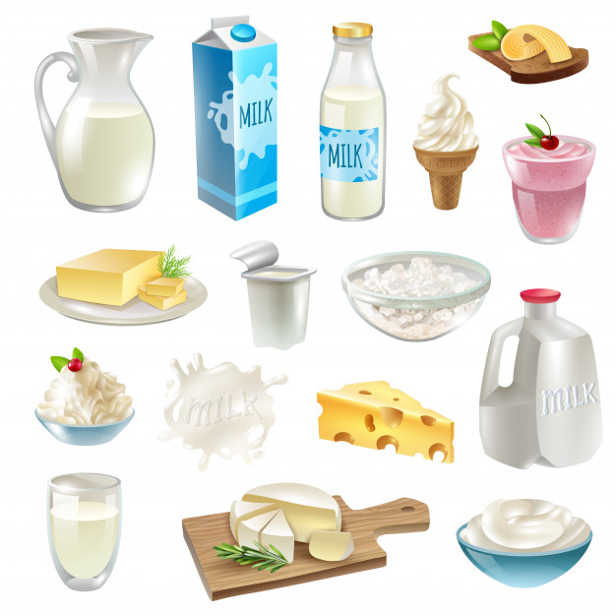
ΓΑΛΑΚΤΟΚΟΜΙΚΑ
Notes:
ΓΑΛΑΚΤΟΚΟΜΙΚΑ ΠΡΟΙΟΝΤΑ όπως, γιαούρτι, τυρί, χαλούμι, φέτα κ.ά.

Slide 5
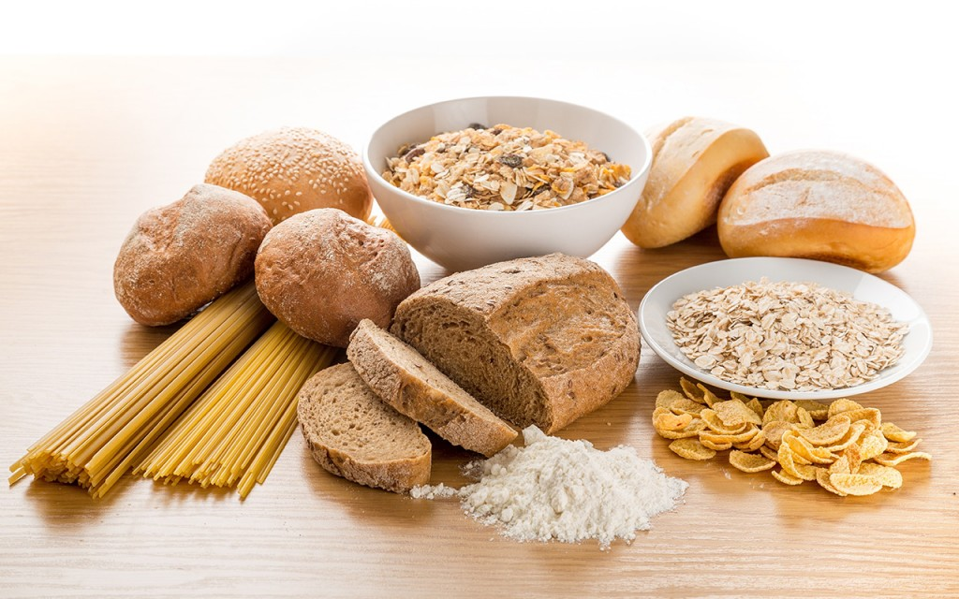
ΔΗΜΗΤΡΙΑΚΑ
Notes:
ΔΗΜΗΤΡΙΑΚΑ (προβάλλεται η διαφάνεια )όπως σιτάρι, ρύζι, καλαμπόκι, βρώμη κ.ά.

Slide 6
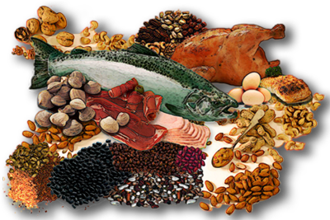
ΚΡΕΑΤΑ-ΨΑΡΙΑ-ΑΥΓΟ-ΟΣΠΡΙΑ-ΞΗΡΟΙ ΚΑΡΠΟΙ
Notes:
ΚΡΕΑΤΑ-ΑΥΓΟ-ΨΑΡΙ-ΟΣΠΡΙΑ-ΞΗΡΟΙ ΚΑΡΠΟΙ (προβάλλεται η διαφάνεια) όπως, κοτόπουλο, αυγά, φασόλια, φακές, αμύγδαλα και άλλες πολλές τροφές που ανήκουν σε αυτή την ομάδα.

Slide 7
Όλες οι πιο πάνω τροφές αναπτύσσουν το σώμα μας και του δίνουν ενέργεια, αλλά και το προστατεύουν από ασθένειες, αφού περιέχουν βιταμίνες και άλατα. Οι ομάδες τροφών βρίσκονται στην Πυραμίδα της Υγιεινής Διατροφής!

Slide 8
ΠΥΡΑΜΙΔΑ ΥΓΙΕΙΝΗΣ ΔΙΑΤΡΟΦΗΣ
Μάθετε για την Πυραμίδα εδώ:
https://www.youtube.com/watch?v=BoOPz-4Sou8&ab_channel=StelinaLina

Slide 9
Ας αρχίσουμε τη γιαουρτομανία μας!
Notes:
Σήμερα, αποφάσισα να γίνω πολύ πολύ δυνατή τρώγοντας ένα υγιεινό κολατσιό, το οποίο περιλαμβάνει τέσσερις ομάδες τροφών! Ναι πολύ σωστά ακούσετε! Περιλαμβάνει φρούτα, δημητριακά ,γαλακτοκομικά και τροφές από την τέταρτη ομάδα όπως ξηρούς καρπούς!
Τι λέτε να το φτιάξουμε μαζί παιδιά μου;
Πάμε να γίνουμε μικροί μάγειροι λοιπόν! (Ακουγεται το τραγούδι:https://www.youtube.com/watch?v=HcEOyDnUNWk&list=RDHcEOyDnUNWk&index=1)
Εκείνο που θέλω να θυμάστε μικροί μου μάγειρες είναι ότι πάντοτε στην κουζίνα μαζί μας πρέπει να βρίσκεται ένα ενήλικο άτομο, για να επιβλέπει κα να μας βοηθά!

Slide 10
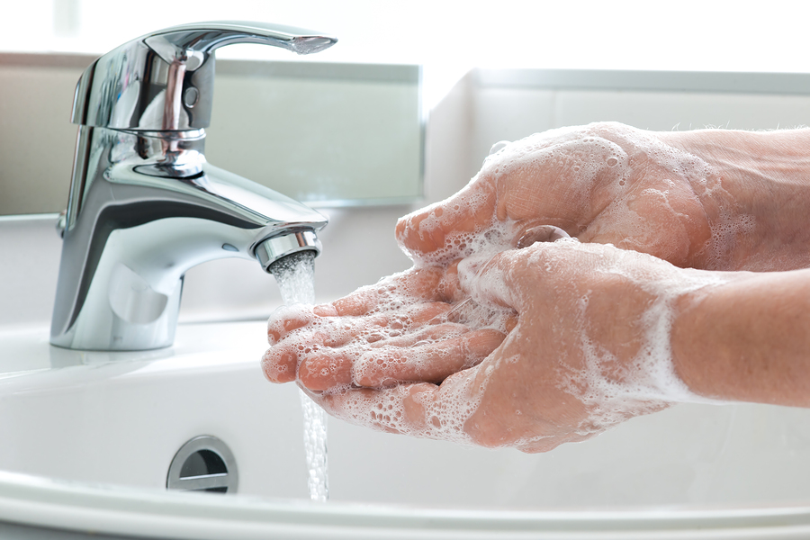
ΠΛΥΣΙΜΟ ΧΕΡΙΩΝ
Notes:
Καλό πλύσιμο πρώτα των χεριών με σαπούνι, (προβάλλεται η διαφάνεια).

Slide 11
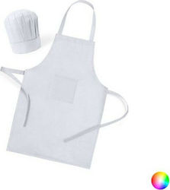
Notes:
Φοράμε στη συνέχεια την ποδιά μας (προβάλλεται η διαφάνεια ), ό,τι ποδιά έχουμε σπίτι μας παιδιά μου. Και πάμε να ετοιμάσουμε τα σκέυη μας!

Slide 12
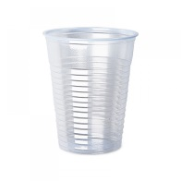
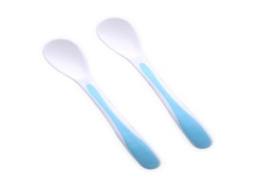
ΣΚΕΥΗ
2 κουτάλια
1 πλαστικό διαφανές ποτήρι
Notes:
Κοιτάξτε προσεχτικά την καρτέλα με τα σκεύη ! Ας τα ετοιμάσουμε!

Slide 13
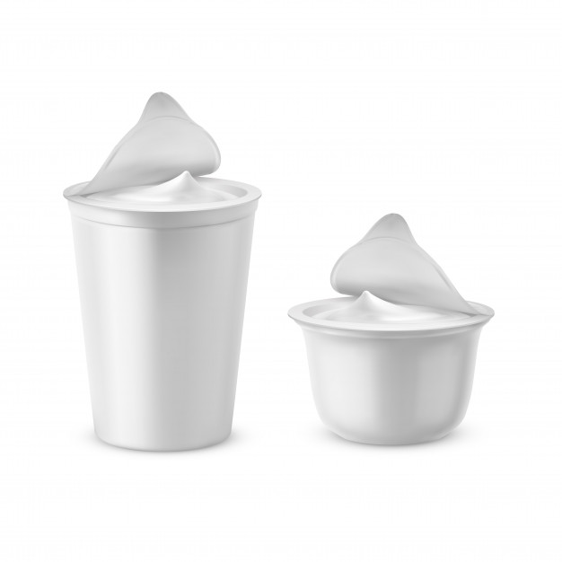
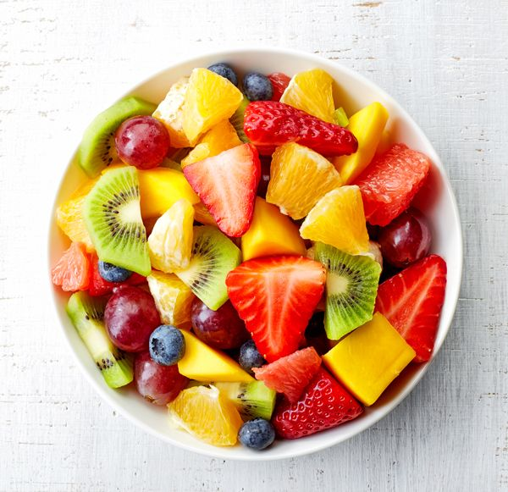
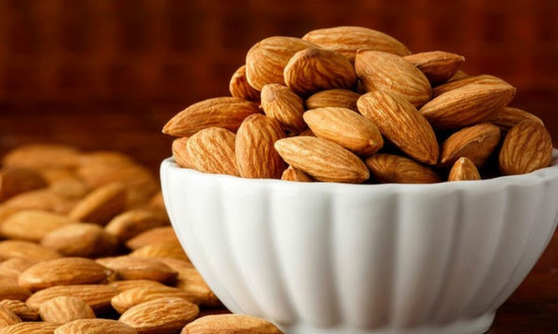
Notes:
Να και τα υλικά μας παιδιά!
Όπως σας είπα πριν θα χρησιμοποιήσουμε όλες τις ομάδες τροφών . Χρειαζόμαστε για αυτό, ένα μικρό γιαούρτι στραγγιστό, από την ομάδα των γαλακτοκομικών (προβάλλεται η αντίστοιχη εικόνα στη διαφάνεια), λίγα κομμένα φρέσκα φρούτα ή σε κονσέρβα αν έχετε σπίτι, από την ομάδα των φρούτων και λαχανικών (προβάλλεται η αντίστοιχη εικόνα στη διαφάνεια), μισό ποτήρι αμύγδαλα ή καρύδια (προβάλλεται η αντίστοιχη εικόνα στη διαφάνεια) , μισό ποτήρι δημητριακά (προβάλλεται η αντίστοιχη εικόνα στη διαφάνεια ) και ένα κουταλάκι μέλι.
Θα φτιάξουμε ένα πολύ θρεπτικό και υγιεινό κολατσιό!

Slide 14
ΥΛΙΚΑ
1 μικρό στραγγιστό γιαούρτι
λίγα κομμένα φρούτα
μισό ποτήρι αμύγδαλα ή καρύδια
μισό ποτήρι δημητριακά
1 κουταλιά μέλι
Notes:
Να και η καρτέλα με τα υλικά μας!

Slide 15
Παρακολουθήστε πώς θα το παρασκευάσουμε!
http://elearning.schools.ac.cy/index.php/el/meno-spiti-kyklos1-b-dimotikou/video/172-vidrik24

Slide 16
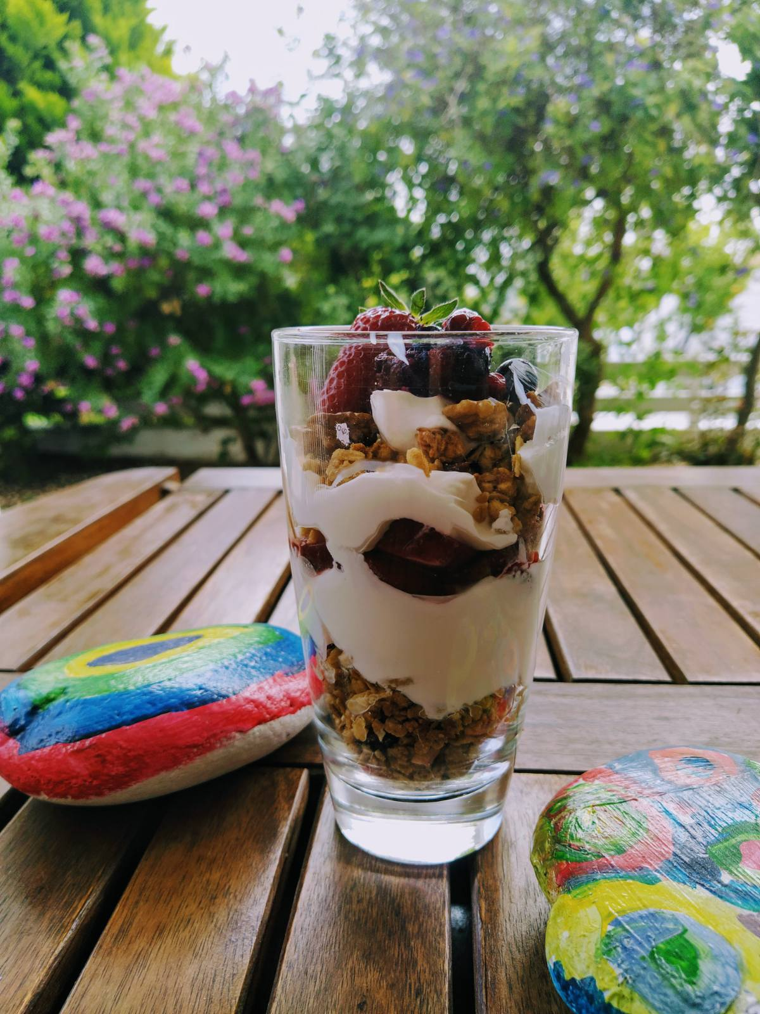
Ας το απολαύσουμε!
Notes:
Καλή μας όρεξη λοιπόν! (ακούγεται στη συνέχεια το υπόλοιπο του τραγουδιού «Ο μάγειρας» https://www.youtube.com/watch?v=HcEOyDnUNWk&list=RDHcEOyDnUNWk&index=1

Slide 17
Πηγές
Υπουργείο Παιδείας, Πολιτισμού, Αθλητισμού και Νεολαίας. (2019). Δείκτες Επιτυχίας και Δείκτες Επάρκειας Αναλυτικού Προγράμματος Αγωγής Υγείας. Διαθέσιμο στην ιστοσελίδα της Αγωγής Υγείας Δημοτικής Εκπαίδευσης: http://agogyd.schools.ac.cy/index.php/el/agogi-ygeias/analytiko-programma
https://www.freepik.com/
http://elearning.schools.ac.cy/index.php/el/meno-spiti-kyklos1-bdimotikou/video/172-vidrik24
https://www.youtube.com/watch?v=BoOPz-4Sou8&ab_channel=StelinaLina
Φωτογραφίες από αρχείο Φιλιώ Σάββα, copyright 2020

